Slide 1
项目管理培训学习

Slide 2
任伟－自我简介
北京翰联世纪企业管理技术有限公司，项目管理顾问
工学硕士，中国首批PMP®认证获得者；
曾任职大唐集团项目管理部项目经理；
新产品开发项目管理；集成产品开发项目咨询；系统集成测试管理；
www.PMforum.org 特约记者
项目管理经典译丛编委会主任（清华大学出版社）：
  《项目管理手册》（第二版），特纳著
  《怀德曼项目管理词汇手册》，怀德曼编著
  《项目计划、进度与控制》（第三版），刘易斯著
  《客户驱动的项目管理》（第二版）
积极的项目管理推进者，愿为推动国内项目管理的发展而努力。

Slide 3

课程目标
系统了解项目管理理论
熟悉项目管理概念
初步掌握项目管理过程和技巧
通过项目实际案例领会项目管理的思想
用项目管理的方法来指导项目实践
交流项目管理经验

Slide 4

学习方式
个人
  提问
  经验交流
  教训
分组 （选出项目经理，保证成员的差异性）
  讨论
  模拟
案例学习

Slide 5
讲课提纲
第一天上午：
  项目管理背景与发展
  项目与项目管理的基本概念
  项目干系人管理
  项目的组织结构
  项目管理过程与项目生命期
第一天下午：
  项目范围管理
  项目时间管理
第二天上午：
  项目成本管理
  项目沟通管理
  项目人员管理
  团队建设、高效个人
第二天下午：
  项目风险管理
  项目质量管理
  项目综合管理
  项目经理
  项目管理工具
  总结，书籍、资源推荐

Slide 6
变化是永恒的！
20世纪60年代：大规模生产，重在产量；
20世纪70年代：质量管理，强调产品一致性；
20世纪80年代：产品多样性；
20世纪90年代：客户化定制服务或者产品；
当前：客户驱动、业务基于项目、挑战变化。。。
环境的变化引发对业务模式、管理模式、人才与资源利用的思考。

Slide 7
职能型组织
公司
职能部门
职能部门
职能部门
稳定的
输入
稳定的中间产物
稳定的产品
稳定的
过程
稳定的
过程
稳定的
过程
源：Rodney Turner教授
Notes:
In the functional organization, the functions work independently.
They perform 稳定的 processes, defined by historical precedent.
Each function takes 稳定的 inputs, and produces 稳定的 intermediate products, and so on up the process chain until the last step produces 稳定的 outputs.
The outputs are absorbed by a 稳定的 market, “You can have any colour you like so long as it’s black”

Slide 8
项目型组织
公司
职能部门
职能部门
职能部门
定制的输入
定制的中间产物
定制的产品
新颖的
过程
新颖的
过程
新颖的
过程
源：Rodney Turner教授
Notes:
In the functional organization, the functions work independently.
They perform 稳定的 processes, defined by historical precedent.
Each function takes 稳定的 inputs, and produces 稳定的 intermediate products, and so on up the process chain until the last step produces 稳定的 outputs.
The outputs are absorbed by a 稳定的 market, “You can have any colour you like so long as it’s black”

Slide 9
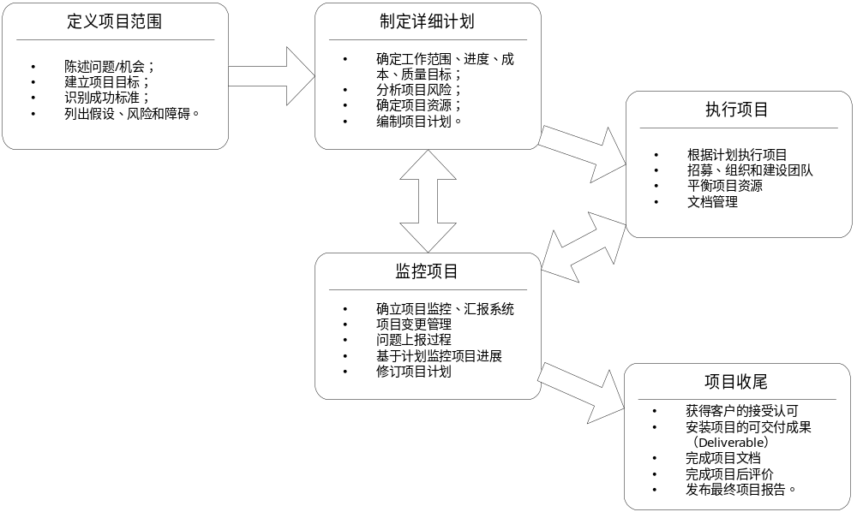
项目管理基本过程（示例）

Slide 10
PRINCE 2 项目管理过程
公司级或项目群管理
指导 单个项目
项目委托
项目摘要
授权
PID
建议
报告
阶段收尾报告
项目收尾报告
经验教训
开始项目
启动项目
控制阶段
管理阶段过渡
完成项目
工作包授权
质量检查点
工作包收尾
管理产品交付
项目计划编制
Notes:
This is the PRINCE 2 process, which the product checked against client requirements at each stage transition.

Slide 11
为什么需要项目管理（1）
市场竞争的要求：
  更快，更好，更低廉 （Better ， Faster， Cheaper）
  变化的内外部环境
人类知识的指数性增长，全球专业化分工越来越细，项目所提供的产品或服务也越来越复杂
  合同项目管理和外包（Outsourcing）
  多兵种协同作战，对项目管理提出挑战
面临来自世界范围内的竞争
商业战略的实现越来越多的依靠一个个项目的成败
  EPM（企业级项目管理）概念的流行

Slide 12
为什么需要项目管理（2）
越来越少的项目只需要单一资源就可以成功；
越来越少的项目只需要个人，而不是一个团队就可以成功。
项目有其独特性，但是内外部环境要求我们“做一次，一次就要成功！”
  需要项目管理有效的组织和协调
  需要项目管理充分利用现有资源和历史经验与教训
新时期要求高素质的人才！

Slide 13
项目管理在国外的发展
长期以来，发达国家在推动项目管理发展中大受裨益
  美国政府性科研项目、军事项目得益于系统工程
    NASA（航空航天项目）
    SEI（国家软件采购项目质量标准制定）
  欧洲则发源于建筑、工程项目管理
  殊途同归，美洲和欧洲的项目管理在理念上是相通的
标准化：项目管理的最佳实践总结，为组织、团队、个人提供实践指导；
  PMI、IPMA、APM都有自己的“PMBOK”和认证；
职业化：项目管理逐渐成为一个职业，产业界需要具有项目管理基本素质的人员担当项目管理工作。

Slide 14
项目管理已经成为
WTO时代的共同语言
  软件、IT行业：
  Microsoft；
  IBM；
  惠普；
  Dell。
  制造业：
  摩托罗拉；
  柯达；
  福特汽车。
  电信行业：
  AT&T；
  朗讯科技；
  诺基亚。
  建筑、工程行业：
  Bochtol；
  Chevron；
  美国军方工程公司。
源：美国著名大学Berkeley项目管理研究中心

Slide 15

美国项目管理学会 (PMI)
建立于 1969
Philadelphia, Pennsylvania USA
100000 会员（125个国家）
PMP(项目管理专业人士)：50000人（120个国家）
项目管理领域的领导者
发行了PMBOK
项目管理知识与技能已经成为个人发展的必备素质。

Slide 16
项目管理在国内的发展
其重要性逐渐被国人所认识（从组织到个人）：迫于市场竞争的压力（更快、更好、更低廉）
项目管理知识和最佳实践有待普及
  项目管理符合朴素的通用管理理念；
  无论是传统行业，还是新兴行业；
  项目管理的知识、技能成为职业培训的重要组成部分。
PMP认证在2000年突然升温，培训市场迅速膨胀
IPMP认证从2001开始
劳动部推行“项目管理师”资质认证
国内各行业人士渴望接受项目管理的培训、并用之于实践中

Slide 17
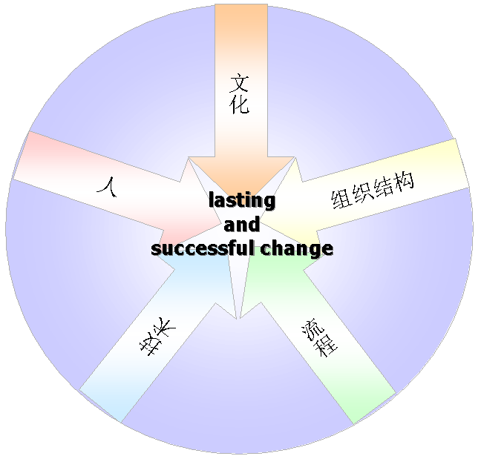
项目管理，从哪里入手？
持久和成功的变革

Slide 18
项目管理概述
项目和项目管理的基本概念
项目干系人
项目的组织构架
项目的生命期
项目管理过程

Slide 19
项目的定义
什么是项目？
  通过一段时间的努力，创造或提供一种独特的产品、服务或结果。
  A temporary endeavor undertaken to create a unique product,service, or result.
  解决一个问题；
  把握一个机遇；
  实现一个结果；
  。。。。
项目的特点
  一次性，有始有终；
  可交付成果（Deliverable）具有独特性；
  实现某个具体的目标；
  项目受到一些约束；
  项目是由人执行；
  分阶段、滚动式的管理方法；
  经常跨越组织边界；
  通过计划和控制来防止失败。
源：PMBOK2000

Slide 20
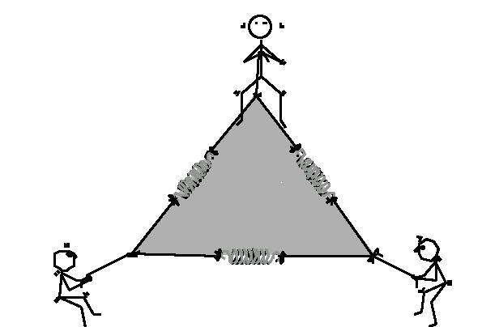
项目的三个约束条件
牵一发而动全身
时间
风险
范围
质量
成本

Slide 21
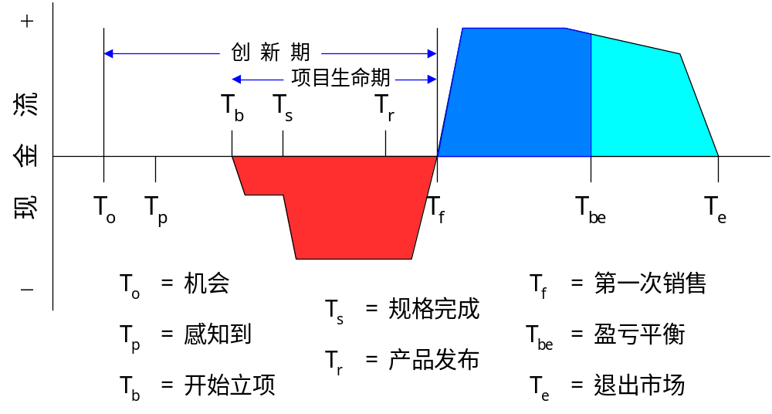
例：新产品开发速度与经济收益

Slide 22
进入项目时代
举办一次招商引资大会
一次与投资商的合作谈判
可行性调研与分析
油田开发
举办奥运会
开一次专题会议
惠普与康柏机构重组
生产线产品制造
新工艺的实施
建立人员激励机制
PM培训
家庭购房
子女培养
建立一个新企业
开发一个新产品
实施一项新工程
规划一项新活动
？
考考你：
这些活动哪些是项目？
哪些不是项目？

Slide 23
项目与运作（Operation）的关系
项目
有始有终
开始和结束
独特的
产品或服务
运作
重复的
正在进行的
重新设定目标 ，继续
由人来实施，受制于有限的资源
需要计划、实施和控制

Slide 24
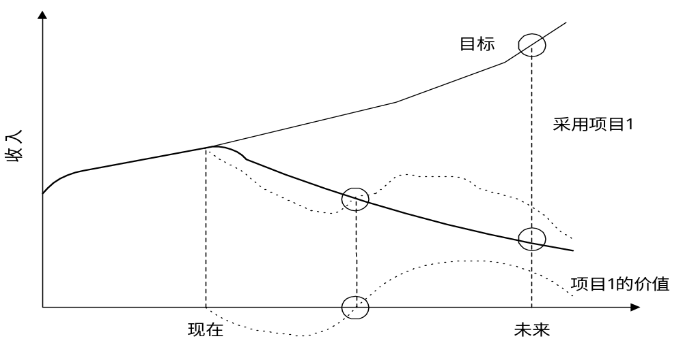
项目－－引入变革与创新
项目的价值：
  为了持续的发展，必须要在合适的时机引入变革。
  引入变革就会带来风险，管理项目就是在管理风险！
  组织的运作与项目－－动态的平衡。

Slide 25
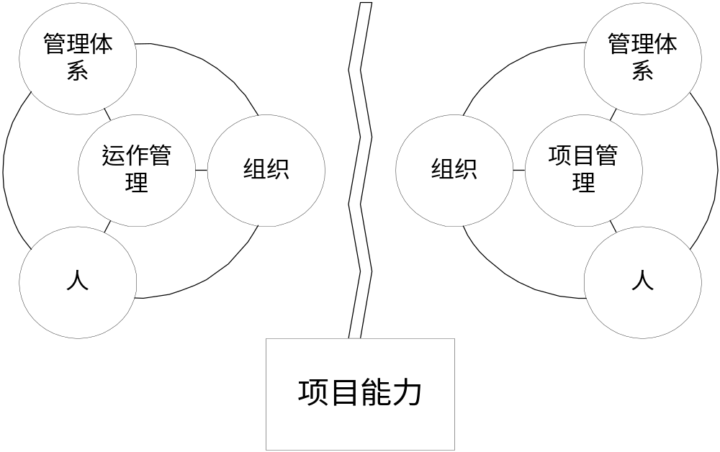
组织中的项目与运作
项目
运作
源：《项目管理手册》R.T.

Slide 26
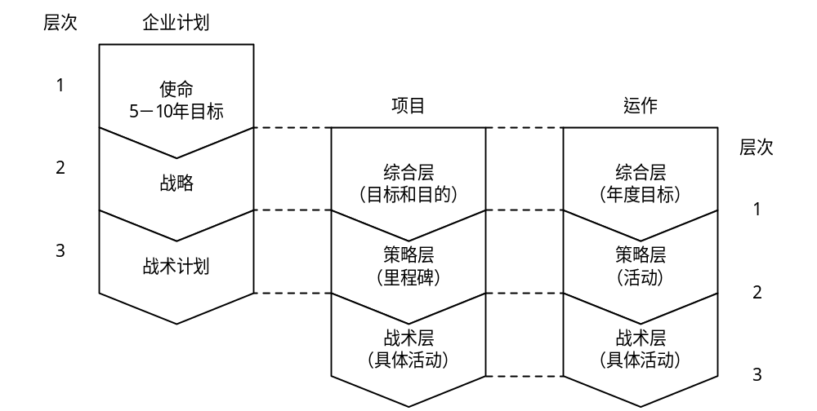
公司发展与项目和运作
在了解项目的组织结构之后，有必要从公司组织的层面鸟瞰全局。
源：《项目管理手册》R.T.

Slide 27
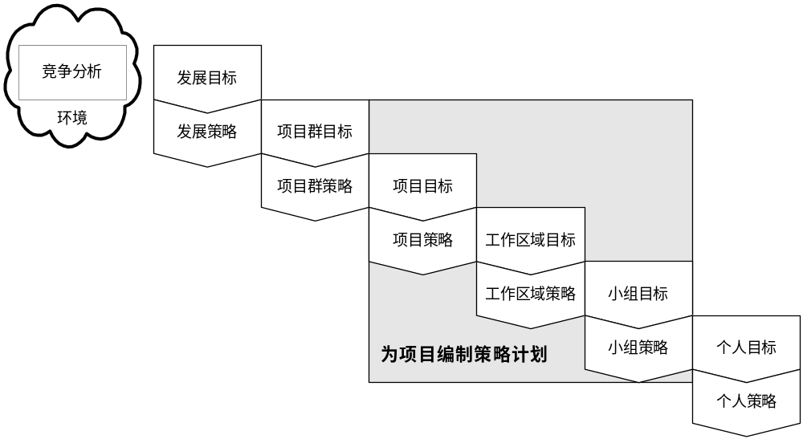
组织目标－项目－个人

Slide 28
战略计划编制 – 关注项目各个阶段
Purpose
收益
公司/
项目群目标
Benefit
项目产品
目标
Family
项目/
工作区域目标
Objectives
项目
工作
Project
小组/个人目标
Work
可行性研究
设计
执行
收尾
环境
环境
源：Rodney Turner教授
Notes:
This shows that we increase our understanding, developing the plan down through the levels as we progress though the stages. This is the staged plan mentioned on the Features slide, (the second in this session). Remember from the Fractal slide we need a plan for Feasibility, a plan for Design and a plan for Execution. This figure mainly refers to the plan for execution. We come back to this idea in Milestone Planning, Session 2.2, EMP06, last slide.

Slide 29
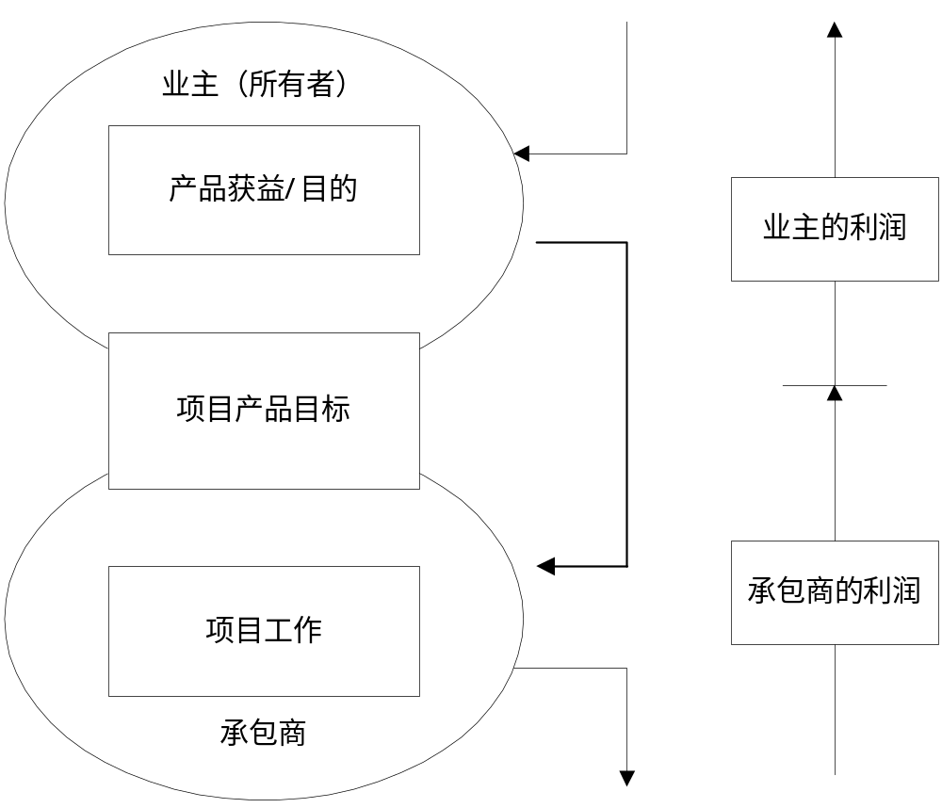
项目模型

Slide 30
项目分类：“目标－方法”矩阵
第2类项目
第4类项目
产品开发
研究和组织变革
失败的机会更大
否
明确定义
的方法
第1类项目
第3类项目
工程
系统开发
是
成功的机会更大
是
否
明确定义的项目目标
Notes:
Projects come in different types. One method of categorization is how well defined are the goals and the method of delivering the goals.
Some projects have well defined goals, some not.
Some have well defined work methods, some not.
Some people say you only have a project when you have well defined goals. That is the definition of a project given by the Association for Project Management in their body of knowledge.
Many books on project management are written by engineers, and so assume well defined goals and well defined methods.
But you can have all four types of project.
The different types of project have different approaches to planning:
Type 1 projects: Engineering projects. Activity-based planning.
Type 2 projects: Product development. Milestone based planning, where the milestones represent completion of known components of the product.
Type 3 projects: Systems development. Life-cycle-based planning, with milestones representing the completion of life-cycle stages, see PRINCE 2.
Type 4 projects: Research or organizational change. Use soft systems methodologies.
People learn project management in one discipline, but as they grow, they encompass wider and wider types of projects. They must learn to adopt different styles of managing projects. And the reality of modern project management is that one project may involve one or more types of projects. Again, different parts of the project may need to be managed in different ways, see Example 1.3 on page 27, HBPBM. And see:
JR Turner and RA Cochrane, 1993, “The goals and methods matrix: coping with projects with ill-defined goals and/or methods of achieving them”, in International Journal of Project Management, 11(2), May, (copy attached).

Slide 31
练习：定义一个项目（S.M.A.R.T.原则）
明确性（Specific）：最终目标是否明确了范围、成本、进度、质量？
可度量性（Measurable）：你能在多大程度上测量最终目标的完成情况？
可完成性（Achievable）： 在规定时间内，最终目标是否合理，能够实现？
相关性（Relevant）： 最终目标是否很重要、有价值, 是否值得进行下去？
可跟踪性（Trackable） ： 你能够对整个项目进程进行跟踪检查吗？
补充：基于的假设和不确定因素。
并回答三个问题：
  在项目完成时，项目团队将要交付什么东西？
  当项目团队交付成果时，如何评价项目是否成功？
  谁对以上两个问题有发言权？

Slide 32
什么是项目管理
项目管理就发生在我们身边：
  解决一个问题；
  组织一个活动；
  创造一个新的的事物；
  当我们感到需要整合资源才能够实现目标的时候。。。

Slide 33
项目管理的定义
什么是项目管理
  通过使用知识、技能、工具和方法来组织、计划、实施并监控项目活动，使之满足项目需要。
项目管理的特点
  过程、管理系统、方法的集合；
  有效的计划和控制；
  是对项目、项目群、项目组合的管理；
  项目管理既是管理科学，也是管理艺术。
源：PMBOK2000

Slide 34
PMBOK—PM Body of Knowledge
项目管理知识体系
PMBOK
被普遍接受的
项目管理
知识与实践
一般管理
知识与实践
应用领域
知识与实践

Slide 35
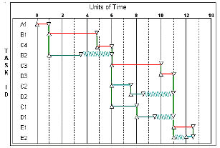

项目管理所需的技能
硬技巧（方法、过程、技能）
  计划、跟踪、控制
  报告
软技巧（人员管理）
  领导
  团队建设、冲突解决
  激励、训练
  协商、沟通、倾听

Slide 36
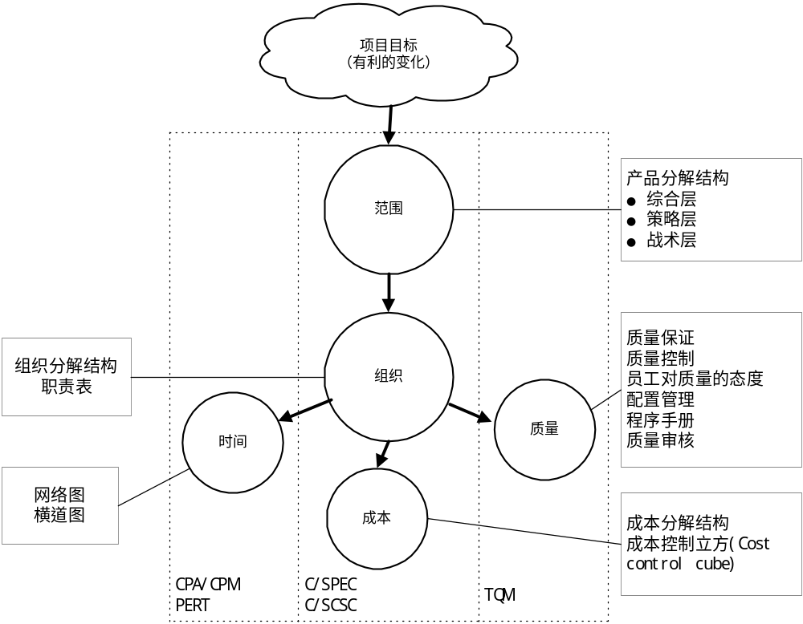
项目管理的功能＋工具与技术

Slide 37

项目干系人（Stakeholder）
参与项目或受项目影响的个人或组织
主要的项目干系人
  项目经理
  客户
  项目执行组织
  项目团队及相关人
  项目赞助者、发起人
  项目竞争对手
  公众、社团、政府等等。。。
项目经理需要：
  了解和识别各干系人对项目的需求、期望、能发挥作用。
  项目干系人管理。

Slide 38
项目干系人之间的关系（举例）
投资方
（股东）
投资协议
贷款协议
贷款方
（银行）
设计合同
咨询合同
设计师
业主
咨询顾问
承包
合同
监理
合同
供货
合同
承包商
监理工程师
供货商

Slide 39
项目成功的关键因素
要求你考虑：
  谁是项目干系人？
  项目干系人的期望是什么？
在开始时不可能达成完全的一致意见
  但至少要明确他们是谁？
  他们想得到什么？
最终你的目标是使每一个人得到合理的满意
  并不必要是“高兴”，“合理的满意”即可。
Notes:
Now it is probably impossible to identify all the stakeholders and obtain full agreement before you start. It is probably also impossible to have everyone gloriously happy by the end of the project. What you aim for is that everyone is at least reasonably satisfied, (or at worst there is grudging acceptance).
Later, in Session 3.1, EPM08, we will talk about Configuration Management, which is a tool for negotiating agreement to the goals, and for maintaining that agreement as you refine your understanding of the goals as the project progresses.

Slide 40

项目干系人的真实需要？
高级经理？
项目经理？
项目团队成员？
销售人员？
客户？
无视潜在需求往往会导致项目失败。
例：
  客户：我们需要一个激励方案来促进销售。
  真实需求：提高销售。

Slide 41
干系人登记表（示例）
项目名称：
评审者：
序号
主要项目干系人
在项目中的角色
基本需求和期望
在本项目中的利益程度
(高, 中, 低)
对项目的影响程度
(高, 中, 低)
管理与其关系的建议
1
2
3
4
5

Slide 42
练习
结合小组的项目，分析项目干系人，编写干系人登记表。

Slide 43
项目生命期示例
需求分析
初步设计
详细设计
编码
模块测试
系统测试
运行维护
阶段点
阶段点
阶段点
阶段点
阶段点
产品线管理
开发组
系统测试部
客户服务部
定义阶段的意义
  有利于进行计划和对项目进行控制
  定义了对项目的检查点和项目不同时段的主要焦点
阶段点评审：
  确保前一阶段的正确性和完整性；
  为开展下一阶段的工作做好准备，准备资源；

Slide 44
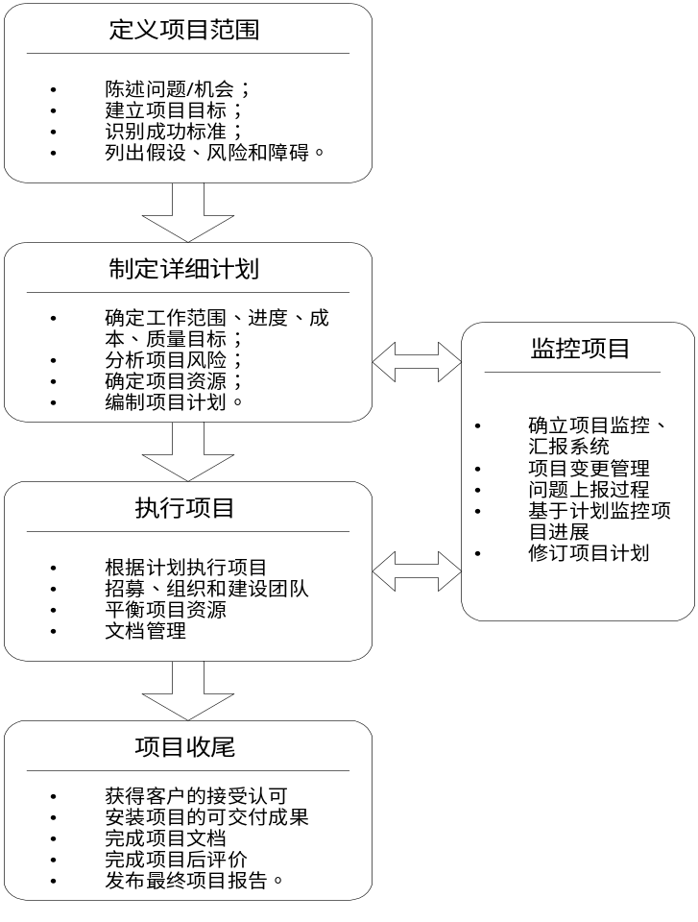
项目管理生命期与项目生命期
新产品的初步筛选阶段
初步研究阶段
开发阶段
试生产阶段
验收
商品化阶段
项目管理生命期：以管理过程为主线；
项目生命期：以项目产品为主线。
商品化完成后的回顾

Slide 45
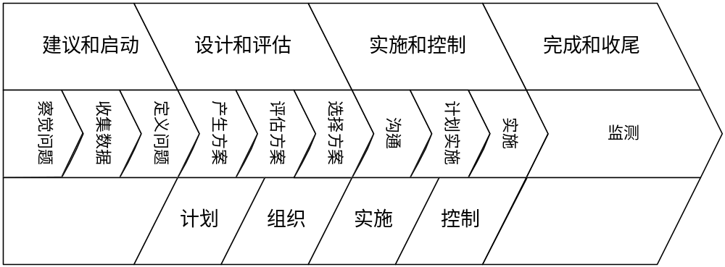
项目的管理过程模型之间的比较
过程的方法：
  分步骤实施
  阶段交接不是“扔过墙”：协同工作
  下一个阶段的人：也是你的客户

Slide 46
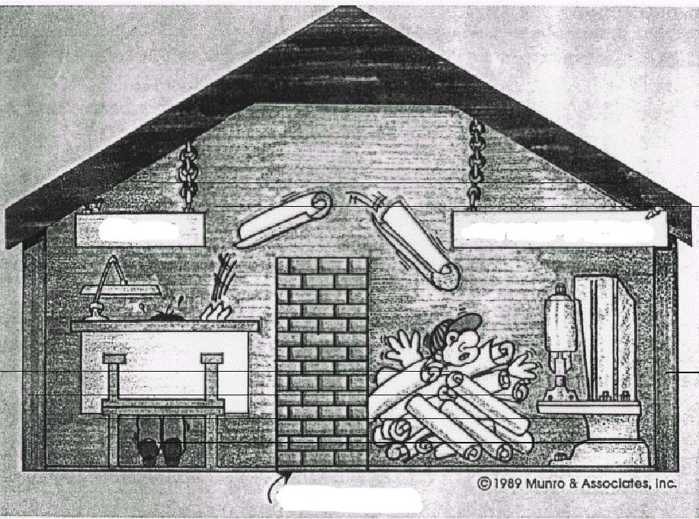
扔过墙 － 彼此的合作？
设计
生产
墙

Slide 47
并行工程在项目中的应用
开发
元器件优化
DFM
设计电路板
产品准备
概念导入
制定规格
设计评审
原型机文档化
发布
DFT
电路设计
DFT
设计电路板
工厂

Slide 48
并行工程项目模型（新产品开发）
并行开发周期
节省的时间
市场t
计划
设计
客户
生产
销售和服务
源: IBM Rochester Silver lake Project
并行开发是时代的趋势，但也同时对项目管理提出了高的要求
  有效的组织
  有效的沟通

Slide 49
可交付成果(Deliverable)
有形的、可验证的工作产品。
例如:可行性研究、详细设计、或工作原型。
摘自 PMBOK

Slide 50
项目生命期的特性(I)
风险&机会
人员
成本
风险最大影响时段
时间
开始
结束
项目干系人对项目的影响随着时间的推移变得越来越微弱。
成功的概率随着时间的推移越来越大
每个 阶段的结束以预先定义的可交付成果为标志

Slide 51
项目生命期的特性(II)
项目初期投入直接影响整个项目的成败
  需求、计划管理的重要性。
项目生命期往往是产品生命期的一部分
项目生命期主要定义了：
  项目每个阶段应作的工作
  每个阶段所包括的人员
产品开发仅仅是产品生命期的一部分
  研发成果到产品的转化应该成为项目生命期的一部分
  研发过程中应考虑产品使用及维护

Slide 52
练习: 项目生命期
分组描述你的项目的生命期划分。
明确转阶段可交付成果。
探讨转阶段可能存在的问题。

Slide 53
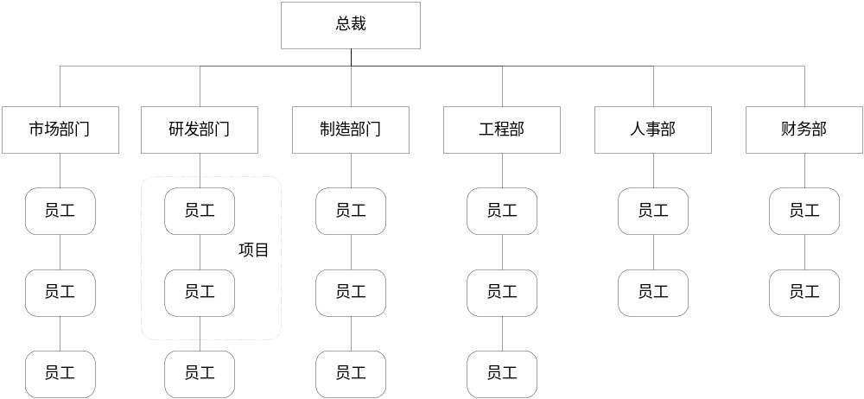
组织结构类型－职能型组织
优点：清楚的上下级关系，按专长组织的团队易于提高专业技术。
弊端：项目间的跨部门沟通困难，妨碍客户参与项目。项目经理对项目没有足够的控制授权，分层的决策影响对问题的反应速度。

Slide 54
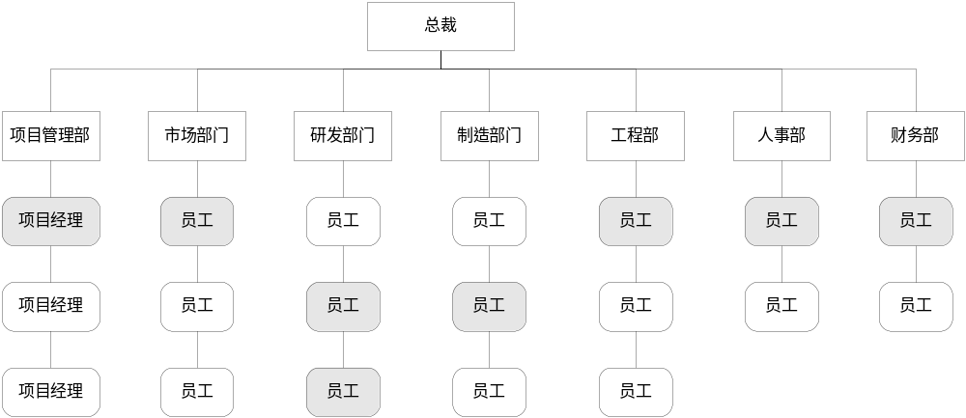
组织结构类型－矩阵型

Slide 55
集成产品开发采用矩阵式结构
项目管理团队
项目
A
项目
B
项目
C
…
项目
N
按
IPT
1
1
IPT
1
2
IPT
1
3
IPT
1m
WBS
分解
IPT111
IPT112
I
PT121
IPT122
IPT131
IPT132
…
IPT1m1
IPT1m2
总体组
纵向指挥和协调
硬件
IPT
成员
软件
生产
IPT
IPT
横向沟通与协同

Slide 56
项目组织结构对项目的影响
组织类
型
项目特点
职能型
组织
矩 阵 型 组 织
项目型
组织
弱矩阵型
平衡矩阵
强矩阵型
项目经理的权威
很少或没有
有限
小到中等
中等到大
大到几乎全权
项目全时人员%
几乎没有
0-25%
15-60%
50-95%
85-100%
项目经理
部分时间
部分时间
全时
全时
全时
项目经理的头衔
PM协调员/项目主管
PM协调员/项目主管
项目经理/项目主任
项目经理/计划经理
项目经理/计划经理
项目管理行政人员
部分时间
部分时间
部分时间
全时
全时

Slide 57
保留职能部门的必要性
提供职业发展结构；
公司的知识经验积累；
公司新的管理流程和系统；
人力资源的共享式利用；
项目之间的缓冲。

Slide 58
选择合适的组织结构
结合项目的业务特点
  项目大小规模；
  产品（服务）特点；
  客户特点及客户管理；
  对资源的需求情况。
需要考虑的接口：
  专业团队之间；
  项目团队与客户之间；
  项目与项目之间。
必要时需要考虑结构类型的组合。

Slide 59
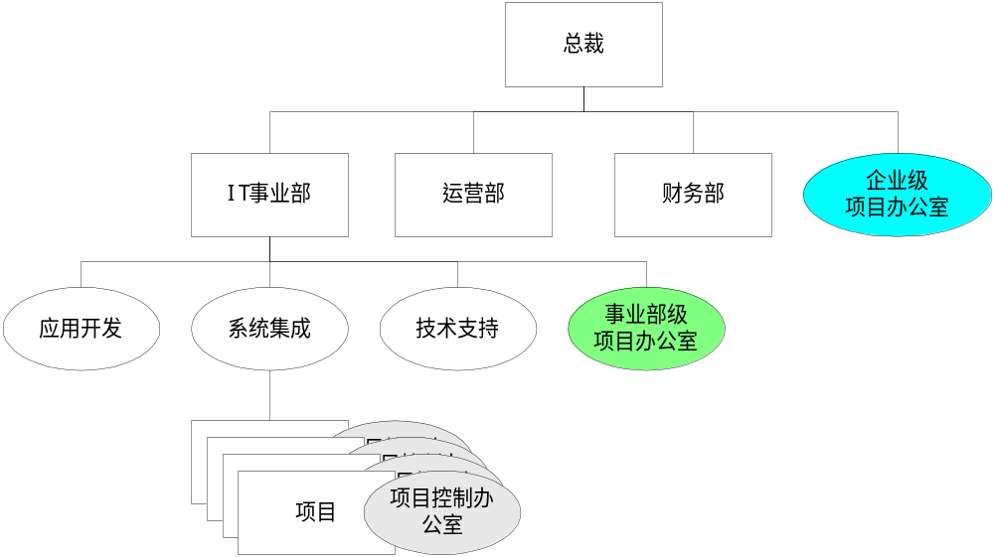
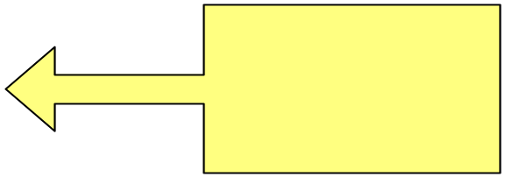
项目管理办公室的层级设计
统筹公司发展战略
资源优化整合
提供项目支持
适于单个大项目，提供项目支持
根据业务、项目、组织特点确定项目办公室的设立。
Notes:
随着公司的发展，项目规模和数量都在增大，如何配合公司长期战略，如何利用好公司资源和知识经验，如何更加有效地实施项目管理，项目管理办公室渐渐成为组织中重要的部门。

Slide 60
项目管理办公室的主要作用
为项目经理提供技术支持，包括：
  计划、监测、控制、文档制定、变更控制、成本控制、风险管理
总结经验教训，知识管理
  建立卓越中心（Center of Excellence）
  制定并推广项目管理流程/标准和方法（IBM的WWPMM，HP的FocuPM）
  最佳实践经验的总结。
辅导项目经理
为项目团队提供培训方案
直接参与项目管理、项目群管理、多项目管理、资源优化
项目管理软件

Slide 61
过程
导致某种结果的一系列行动。
--摘自 PMBOK
项目管理 过程 关注对项目活动的描述和组织.
产品导向过程 关注对项目产品的定义和生成.

Slide 62
过程举例
项目范围计划过程
输入
工具与技术
输出
.1 产品描述
.2 项目章程
.3 约束条件
.4 假定
.1 产品分析
.2 成本效益分析
.3 替代方案识别
.4 专家评审
.1 范围综述
.2 支持性细节
.3 范围管理计划

Slide 63
项目管理基本过程（示例）

Slide 64
过程之间的相互关系
启动过程
计划过程
实施阶段
控制过程
执行过程
启动过程
计划过程
收尾过程
控制过程
执行过程
设计阶段
收尾过程

Slide 65




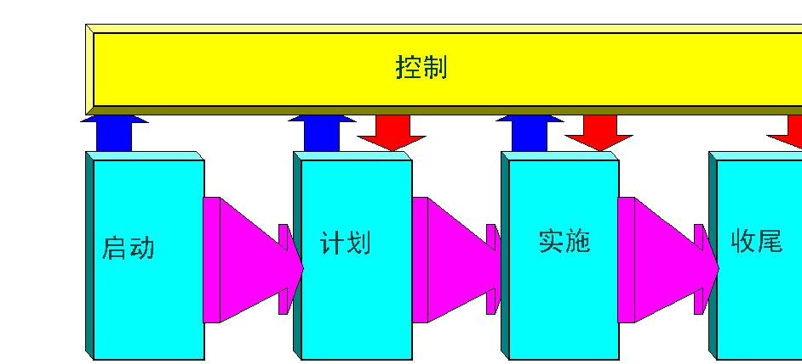



项目管理过程
项目定义和筛选
交接
文档化
交接
文档化
通盘考虑，“瞻前顾后”
运作、维护和配置
Notes:
This is my conceptual model.
I think it is worth understanding.
Quality is one of the main components of the PM Model.
BUT note the trade-offs !!!!!!!!!

Slide 66
PMI的PMBOK中的九大知识领域
基准计划 范围管理
时间管理
成本管理
质量管理
协调资源 人力资源管理
采购管理
沟通管理
目标一致 综合管理
防患于未然 风险管理

Slide 67
单元总结
项目管理背景与发展
项目与项目管理的基本概念
项目管理基本要素
项目干系人管理
项目的组织结构
项目管理过程与项目生命期
项目管理9大知识领域
主要练习：项目定义与项目干系人管理

